Slide 1
演示交付版 · 客户汇报
帕金森病患者肌肉保护训练系统
患者训练 · 照护协助 · 机构管理 · 科研数据底座
Android App · 微信小程序 · Web 管理端 · FastAPI 后端
2026-11-06 · 演示基线
内部编号：D30 / 票 0015–0016

Slide 2
01 · 项目背景
02 / 16
为什么需要这套系统
● 训练不连续 帕金森患者需要长期、规律、训练量可控的居家训练。
● 动作不安全 动作不适宜、训练过量、头晕或跌倒时缺少及时提示。
● 机构看不见 居家训练结果难以及时进入机构随访与科研数据链路。
安全训练
实时计数、节拍/语音提示、脚部门禁、紧急停止。
照护闭环
照护者代操作，机构端处置预警并登记随访。
机构可控
治疗师确认分级、制定与调整训练方案。
数据可用
科研聚合画像，小样本抑制，不返回行级数据。
rehab-trainer · 帕金森病患者肌肉保护训练系统 · 演示交付版
2026-11-06

Slide 3
02 · 用户
03 / 16
四类角色，职责与边界清晰
角色 | 主要使用端 | 能做什么 | 不能做什么
患者 | Android / 小程序 | 执行训练、记录身体感受、查看训练记录与提醒 | 查看分级/症状标签；自行修改训练方案
照护者 | 微信小程序 | 绑定患者、代操作、记录身体感受、查看提醒 | 确认分级、制定训练方案、处置预警
康复治疗师 | Web 管理端 | 确认分级、制定/调整训练方案、处置预警、查看科研与审计 | 跨机构访问；替代医生下诊断
照护管理员 | Web 管理端 | 新建患者、处置预警、随访台账、审计、科研、视频管理 | 确认分级；制定或调整训练方案
机构隔离贯穿全部角色：跨机构访问返回 403 并写审计；患者端只显示正向训练统计。
rehab-trainer · 帕金森病患者肌肉保护训练系统 · 演示交付版
2026-11-06

Slide 4
03 · 范围
04 / 16
本期交付什么，不交付什么
本期已交付
本期不做 / 待后续
● 三端载体：Android、微信小程序、Web 管理端
● 患者建档、分级确认、训练方案（多条目/训练量/乐观锁）
● 训练执行、实时计数与规则法达标提示
● 身体感受与评估、预警处置、随访台账
● 审计日志与 CSV、科研聚合、训练视频管理
● 机构隔离、TOTP、登录限流、部署自检
● 云端异步 CV（T5）与小程序视频上传
● iOS App、在线问诊、支付、社交
● 冻结步态自动检测、诊断结论、风险分级
● Android 登录/绑定与训练记录上传
● 跨端真实数据闭环、生产环境部署与 CI
rehab-trainer · 帕金森病患者肌肉保护训练系统 · 演示交付版
2026-11-06

Slide 5
04 · 架构
05 / 16
三端 + 统一契约 + 机构隔离
Android App
Web 管理端
患者端
CameraX + MediaPipe
实时计数与达标提示
FastAPI /v1
治疗师/照护管理员
建档、分级、方案、预警、
随访、审计、科研、视频
21 路径 · 25 操作
JWT + TOTP + 限流
机构隔离与审计
微信小程序
照护者/患者
绑定、记录、评估、提醒
当前不录制上传
数据库
PostgreSQL 17 / SQLite
18 张表 · 迁移 head 0005
SQLite 开发/自检
契约为唯一真源：管理端与小程序类型由 openapi-typescript 生成。
rehab-trainer · 帕金森病患者肌肉保护训练系统 · 演示交付版
2026-11-06

Slide 6
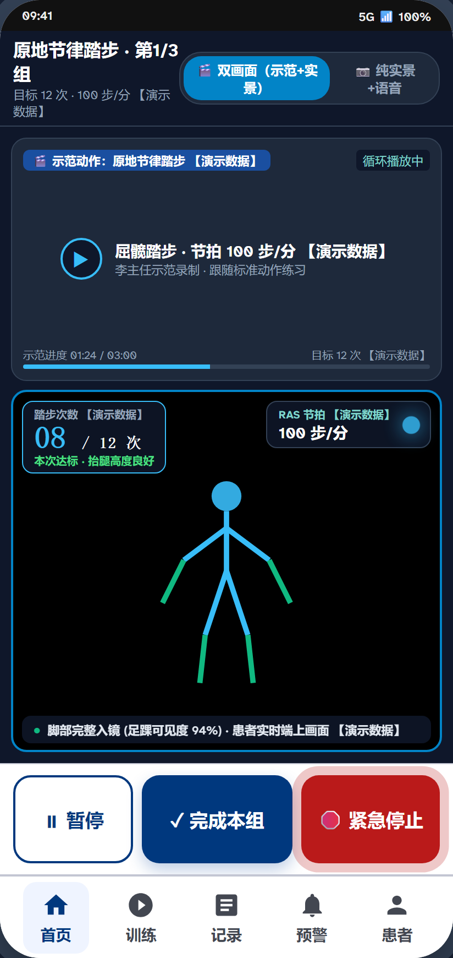
05 · 核心流程
06 / 16
训练执行：双画面、计数与安全
● 双画面 / 纯实景 手机竖屏上下、平板横屏左右；可切换只显示实景 + 语音提示。
● 按条目计数 原地踏步、抬举、靠墙微蹲分别计数；姿势矫正待接入。
● 规则法达标提示 幅度不足、躯干前倾、膝盖内扣、左右不对称逐次提示。
● 采集门禁 脚部可见度低于 0.5 时冻结计数并提示调整站位，恢复后继续。
● 安全优先 紧急停止 ≥80dp 常驻；暂停/旋转保持状态；停止先给可见反馈。
演示版训练结束不写入记录、不上传机构端；规则阈值标注待专业签核。
rehab-trainer · 帕金森病患者肌肉保护训练系统 · 演示交付版
2026-11-06

Slide 7
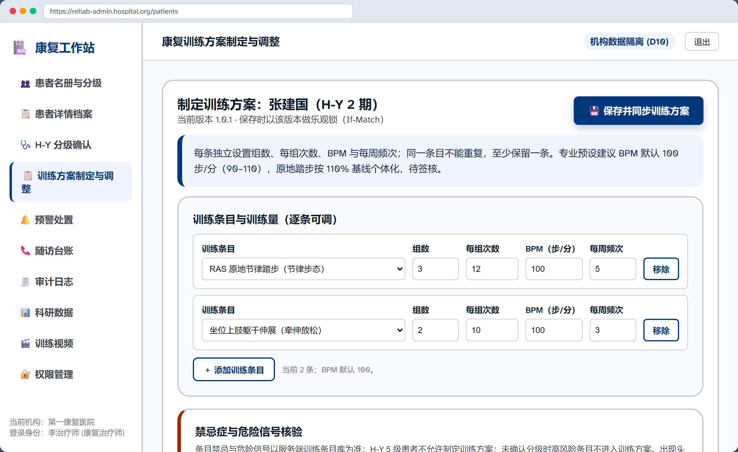
06 · 核心流程
07 / 16
从建档到训练方案：分级先行
● 建档
● 分级确认
● 多条目方案
● 乐观锁
未确认分级时，高风险条目与训练准入保持关闭。
rehab-trainer · 帕金森病患者肌肉保护训练系统 · 演示交付版
2026-11-06

Slide 8
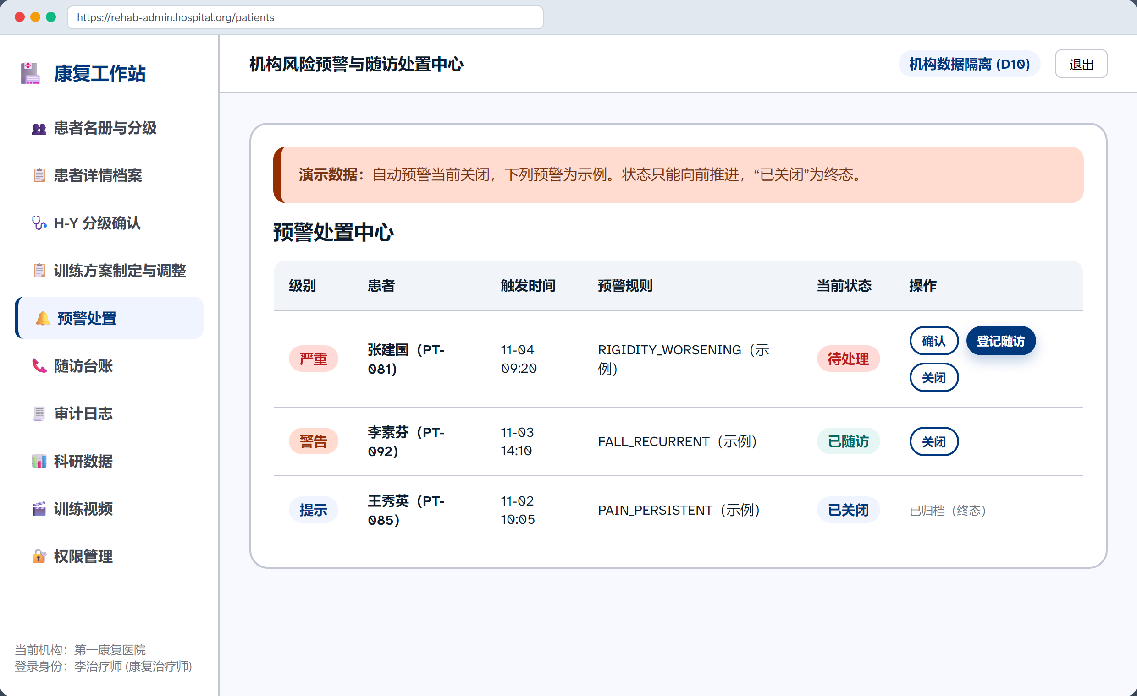
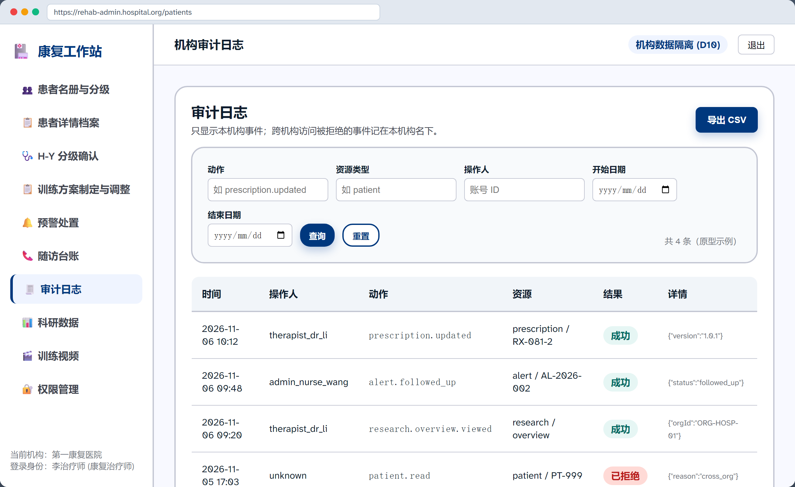
07 · 核心流程
08 / 16
预警处置、随访台账与审计留痕
● 预警： 确认 → 登记随访 → 关闭；关闭为终态；处理人与处置说明持久化。
● 审计： 按动作/资源/操作人/日期服务端筛选；CSV 导出并中和公式注入。
rehab-trainer · 帕金森病患者肌肉保护训练系统 · 演示交付版
2026-11-06

Slide 9
08 · 功能矩阵
09 / 16
24 项功能，按端与状态逐项核对
24
7
15
1
1
功能行
已实现
部分
演示数据
未实现
模块 | Android | 小程序 | Web | 状态 | 关键说明
训练执行 | 部分 | 未实现 | 不适用 | 部分 | 计数与达标提示已覆盖抬举/踏步/微蹲
训练方案 | 不适用 | 部分 | 已实现 | 部分 | 多条目、训练量、乐观锁
预警/随访 | 演示数据 | 部分 | 已实现 | 部分 | 确认/随访/关闭；处理人可追溯
审计/科研 | 不适用 | 不适用 | 已实现 | 已实现 | 服务端筛选、CSV、小样本抑制
视频管理 | 部分 | 未实现 | 已实现 | 部分 | 上传/上架/水印/署名/按分级下发
权限/隔离 | 不适用 | 已实现 | 演示数据 | 部分 | 机构隔离真实；权限页为演示
rehab-trainer · 帕金森病患者肌肉保护训练系统 · 演示交付版
2026-11-06

Slide 10
09 · 三端
10 / 16
同一套业务，不同端承担不同职责
能力 | Android App | 微信小程序 | Web 管理端
训练执行 | 双画面/纯实景、实时计数、达标提示 | 仅展示选中条目，不录制上传 | 不承担
训练记录 | 演示数据，不上传 | 真实接口读取 | 患者详情查看最近 100 条
身体感受 | 无独立入口 | 提交 1–1000 字 | 查看原文与评估记录
预警 | 演示提醒 + 呼叫治疗师 | 只读查看 | 确认/随访/关闭
训练方案 | 只读执行 | 只读展示 | 多条目制定与调整
建档/分级 | 不承担 | 不承担 | 建档；治疗师确认分级
审计/科研/视频 | 不承担 | 不承担 | 三项均已接入
rehab-trainer · 帕金森病患者肌肉保护训练系统 · 演示交付版
2026-11-06

Slide 11
10 · 安全与体验
11 / 16
安全底线与适老化不是可选项
紧急停止
采集门禁
所有布局常驻，高度 ≥80dp；停止后先给可见反馈再退出。
踝/脚跟/脚尖可见度 <0.5 冻结计数；恢复站位后自动继续。
停止规则
适老化
胸痛、晕厥、卒中样症状、跌倒伴伤按急症处理，不等待算法判断。
主按钮 56dp、正文 ≥18sp、高对比度、TTS/节拍、振动反馈。
合规边界：系统不输出诊断、风险分级或自动预警；专业阈值签核前两个开关保持关闭。
rehab-trainer · 帕金森病患者肌肉保护训练系统 · 演示交付版
2026-11-06

Slide 12
11 · 专业阈值
12 / 16
文献预设已就位，签核前不启用
项目 | 文献预设 | 证据强度 | 当前状态
SARC-F / SARC-CalF | ≥4 / ≥11 | 高 / 中 | 不参与分级
Short FES-I | ≥9（中度及以上担忧） | 中 | 不参与分级
STEADI / TUG | 任一 yes / ≥11.5 s（PD） | 高 / 中 | 不参与分级
疼痛持续 | NRS ≥4 或 Δ≥2，7 天内 ≥4 天 | 低 | 自动预警关闭
跌倒反复 | 12 个月 ≥2 次，或 1 次伴伤 | 高 | 自动预警关闭
RAS 节拍 | 默认 100 步/分（90–110） | 中 | 界面可设置
版本 literature-2026.11 · 来源与逐条证据见 docs/clinical/literature-presets.md；AUTO_ALERTS_ENABLED 与 RISK_LEVELS_ENABLED 均为 False。
rehab-trainer · 帕金森病患者肌肉保护训练系统 · 演示交付版
2026-11-06

Slide 13
12 · 数据与合规
13 / 16
机构隔离、最小必要与可追溯
机构隔离
演示标注
科研抑制
所有资源按 org_id 隔离；跨机构 403 并写审计，不提供跨机构切换。
演示数据在页面明确标注，不当作真实患者或真实训练结果。
计数 1–4 抑制为「—」；比例与二次抑制；不返回行级数据或出生年份。
审计留痕
账号安全
数据边界
建档、分级、方案、预警、视频与科研访问均写审计；支持 CSV 导出。
TOTP 校验与重放拒绝；失败计数落库，多副本共享。
不输出步态绝对长度、m/s、摆动相百分比或 RAS 适用性结论。
rehab-trainer · 帕金森病患者肌肉保护训练系统 · 演示交付版
2026-11-06

Slide 14
13 · 验证
14 / 16
可复跑的交付证据
120
90
23
后端测试
Android 单测
管理端 E2E
pytest 全通过
13 个测试类
Playwright 全通过
17
25/25
18
小程序行为测试
契约联调
数据库表
另有静态检查
21 个路径
迁移 head 0005 · 部署自检通过
全量校验：python scripts/verify_all.py → ALL PASS（后端 → 部署自检 → 管理端构建/E2E → 小程序 → Android）。
rehab-trainer · 帕金森病患者肌肉保护训练系统 · 演示交付版
2026-11-06

Slide 15
14 · 边界与路线
15 / 16
哪些已验证，哪些还需补验
需设备补验
需专业签核
后续版本
● Android 平板 sw≥600dp / TalkBack / 200% 字体 / 深色模式
● 断网播放与离线缓存实测
● 微信真机渲染、授权与网络流程
● 量表分界、四类预警阈值、BPM 个体化
● 每条目禁忌/危险信号、急症升级路径
● 动作计数阈值的临床准确度（T6）
● 云端异步 CV（T5）、小程序视频上传
● Android 登录/绑定与记录上传
● 跨端数据闭环、生产部署与 CI
rehab-trainer · 帕金森病患者肌肉保护训练系统 · 演示交付版
2026-11-06

Slide 16
15 · 下一步
建议的推进顺序
1
确认范围与文案
客户确认本期范围、术语与原型，冻结演示基线。
2
完成专业签核
逐条确认文献预设与急症路径；签核后开启自动预警/风险分级。
3
设备与准确度补验
平板、读屏、大字体、深色模式、断网播放与 T6 实测。
4
试点与上线
预生产部署、真实账号初始化、机构试点与验收。
谢谢 · 期待您的确认与反馈

